Slide 1





TRƯỜNG TIỂU HỌC AN HỒNG
CHÀO MỪNG CÁC EM ĐẾN VỚI TIẾT
TIẾNG VIỆT LỚP 1
Giáo viên: Lương Thị Nguyệt

Slide 2
Bài 73: ươn ương

Slide 3
Tiết 1

Slide 4
Khởi động:
ươm
nượp
giàn mướp
ươp
gươm
nườm nượp

Slide 5

Đường tới trường lượn theo sườn đồi.
ương
ương
ươn
ươn

Slide 6
ươn
ương
l
ươn
lượn
ươn
rướn
sườn
vượn
lươn
ươn
ươn
ươn
ươn
sương
ương
ương
ương
phượng
ương
hướng
tưởng

Slide 7

Giải lao

Slide 8
khu vườn hạt sương con đường

Slide 9
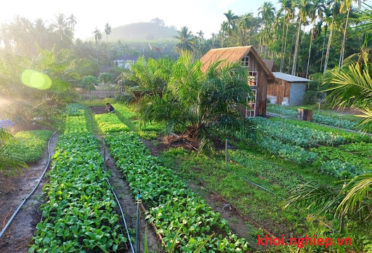
ươn
khu vườn

Slide 10

hạt sương
ương

Slide 11

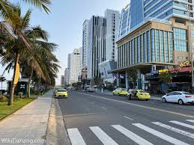
con đường
ương

Slide 12
ươn
ương
l
ươn
lượn
ươn
lươn
rướn
sườn
vượn
hướng
phượng
sương
tưởng
khu vườn hạt sương con đường

Slide 13
Viết bảng con

Slide 14
Tiết 2

Slide 15
1
2
Buổi sáng, tiếng gà gọi mặt trời thức dậy. Bầu trời phía đông ửng hồng. Nắng xua tan màn sương. Cây lá bừng tỉnh sau một giấc ngủ dài, vươn mình đón những tia nắng đầu tiên của ngày mới. Làng quê rộn ràng những âm thanh của cuộc sống. Em tới lớp. Mẹ đi làm.
3
4
ương
ươn
5
6
7

Slide 16



Buổi sáng, tiếng gà gọi mặt trời thức dậy. Bầu trời phía đông ửng hồng. Nắng xua tan màn sương. Cây lá bừng tỉnh sau một giấc ngủ dài, vươn mình đón những tia nắng đầu tiên của ngày mới. Làng quê rộn ràng những âm thanh của cuộc sống. Em tới lớp. Mẹ đi làm.

Slide 17
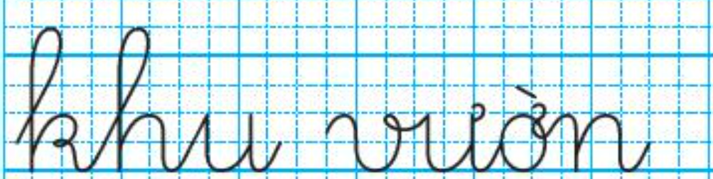
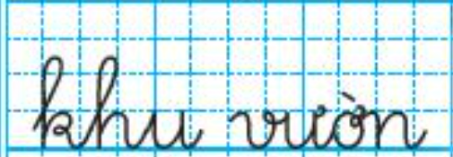

Slide 18

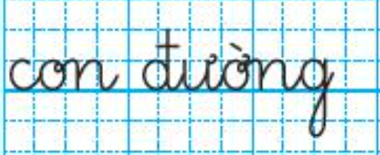

Slide 19
Giải lao

Slide 20
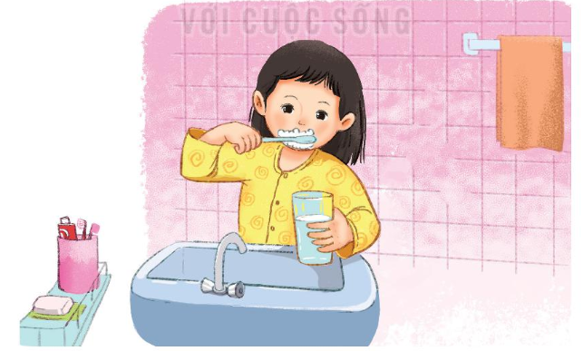
5
Nói
Buổi sáng của em

Slide 21
Dặn dò ..................... ..................

